Slide 1
ЯЗЫК ПРОГРАММИРОВАНИЯ ПАСКАЛЬ
7 КЛАСС. П.14

Slide 2
Компьютер от — устройство или система, способные выполнять заданную четко определенную изменяемую последовательность операций (чаще всего численных расчетов).
Электронно-вычислительная машина (ЭВМ) — комплекс технических средств, где основные функциональные элементы
(логические, запоминающие, индикационные и др.) выполнены на электронных приборах, предназначенных для автоматической обработки информации в процессе решения вычислительных задач.

Slide 3
Язык программирования устанавливает набор правил, определяющих внешний вид программы и действия, которые выполнит исполнитель под ее управлением.
Программа на языке Pascal (тело программы) должна начинаться со слова begin, а заканчиваться словом end и точкой.

Slide 4
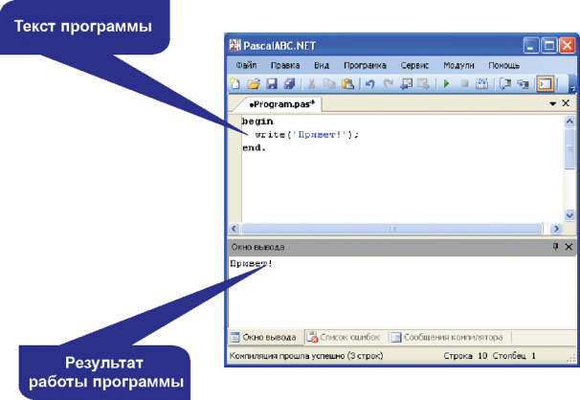
Добавим в нее команду вывода приветствия:
begin
write('Привет!');
end..
Результат работы
программы отражается в
нижней части окна
программы PascalABC в
окне вывода.

Slide 5
Команда write( ); предназначена для вывода данных.
Текст, который нужно вывести на экран, заключают в апострофы (одинарные кавычки). Этот текст не анализируется и выводится на экран в том виде, в котором он записан. Текст можно записать как на русском, так и на любом другом языке. Текстом может быть произвольный набор символов.

Slide 6
В одной программе может быть несколько команд вывода. Для вывода текста, записанного в несколько строк, используют команду writeln( ). Сочетание «ln», записанное в конце команды, означает, что после вывода нужно перевести курсор в новую строку.

Slide 7
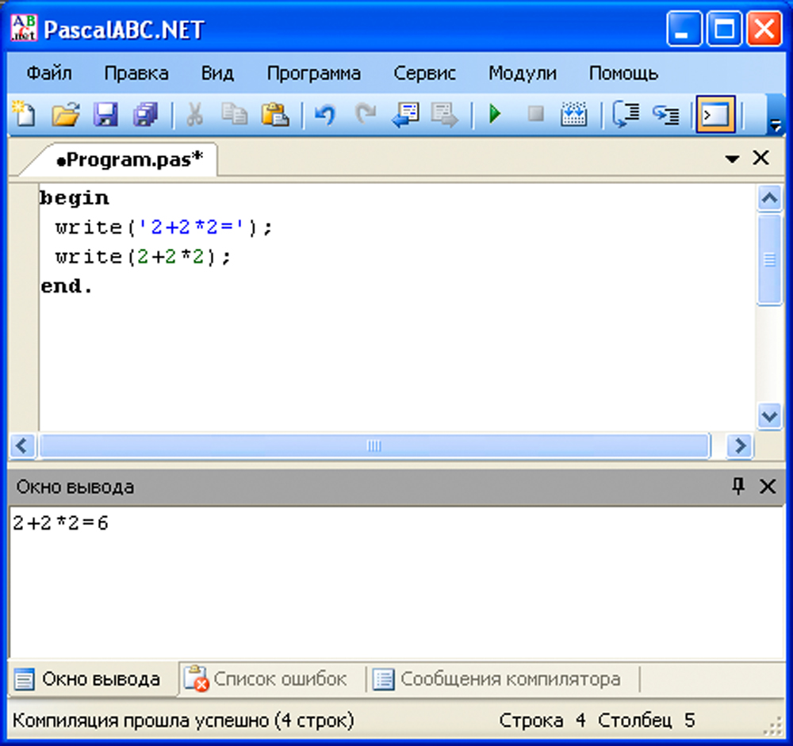
Пример 14.3. Посчитаем значение выражения 2 + 2 ∙ 2.
Если записать выражение в кавычках, то будет выведено само выражение. При отсутствии кавычек на экран будет выведено значение данного выражения.
begin
write ('2+2*2=');
write (2+2*2);
end .
Две команды write
можно совместить:
write(‘2+2*2=‘,2+2*2);
Результат будет таким же.

Slide 8
Понятие типа данных
Информацию, представленную в пригодном для обработки на компьютере виде, называют данными.
Переменная в программировании — это именованная ячейка памяти, хранящая значение переменной.
Тип данных определяет способ хранения данных в памяти компьютера, диапазон возможных значений данных и операции, которые с этим типом данных можно выполнять.

Slide 9
Для описания переменных используется команда var (сокращение от англ. variable — переменная).
Формат записи команды следующий:
var <имя переменной>: <тип>;
Для обозначения имени переменной используются буквы латинского алфавита, цифры и знак «_». Первым символом должна быть буква или знак подчеркивания.
Тип данных real в языке программирования Pascal позволяет работать с числами и выполнять над ними арифметические действия: сложение, вычитание, умножение и деление.

Slide 10
Правильные имена переменных: b4; dom_2; _klass; mama; z2_1; Неправильные имена переменных: 4b; dom 2; мама; z2+1;
Типы в PascalABC.NET подразделяются на простые, структурированные, типы указателей, процедурные типы, последовательности и классы.
К простым относятся целые и вещественные типы, логический, символьный, перечислимый и диапазонный тип.
Тип данных называется структурированным, если в одной переменной этого типа может содержаться множество значений.

Slide 11
Оператор присваивания
Оператор присваивания предназначен для того, чтобы:
задавать значения переменным;
вычислять значения арифметического выражения (результат вычисления будет записан как значение переменной).
Формат записи оператора присваивания:
<имя переменной>:= <выражение>;

Slide 12
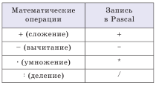
В записи арифметического выражения
используются знаки математических действий —
сложения, вычитания, умножения, деления:

Slide 13
Приоритет выполнения операций соответствует принятому в математике: сначала выполняются умножение и деление, а затем сложение и вычитание. Для изменения порядка действий в выражениях можно использовать скобки.
Для записи обыкновенной дроби используется знак деления.
Знак умножения опускать нельзя.
Целая часть дробного числа отделяется от дробной части точкой.
Запишем оператор присваивания на Pascal для математических выражений:
Выражение Запись на Pascal
S = 2( a + b ) S:= 2*( a + b ) ;
S = a² S:= a * a ;
a= x +y a := ( x + y )/3;
3

Slide 14
Ввод данных
Команда read( ) предназначена для ввода данных. В скобках через запятую перечисляются имена переменных, значения которых необходимо ввести.
Ввод данных происходит в нижней части окна программы PascalABC. Для этого используется окно «Ввод данных». После нажатия кнопки «Ввести» или клавиши «Enter» введенные значения переносятся в окно вывода. После завершения работы программы в этом же окне будет выведен результат.

Slide 15
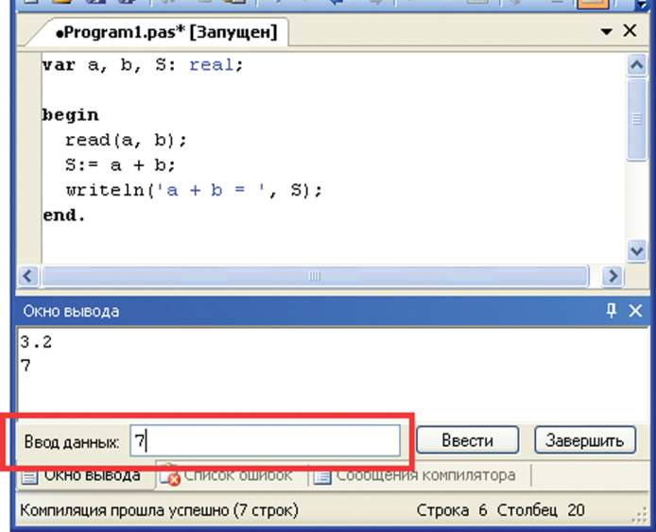
Пример. Ввести два числа, найти и вывести их сумму.
var a, b, S: real;
begin
read(a, b);
S:= a + b;
writeln(‘a+b=’, S);
end .

Slide 16
Структура программы
Все программы на языке программирования Pascal имеют общую структуру.
В программе можно выделить следующие разделы:
заголовок программы (является необязательным); {program z1;}
подключаемые библиотеки (модули) (если подключать дополнительные библиотеки не нужно, раздел отсутствует; известные библиотеки: Drawman, Robot, RobTasks); {uses robot}
описание переменных с указанием их типа; {var x,y:real;}
описание вспомогательных алгоритмов (если использовать вспомогательные алгоритмы не нужно, раздел отсутствует); {procedure nod;}
begin … end. — служебные слова, обрамляющие тело основной программы, в которой находятся исполняемые команды. Слово begin начинает исполняемую часть программы, а end. (точка в конце обязательна) ее завершает.

Slide 17
Задания:
1. Напишите программу, в которой вводятся два числа a и b. Затем первое число уменьшается в 2 раза, а второе увеличивается на 30. Выведите измененные значения переменных.
2. Напишите программу для вычисления значения числового выражения:
23 + 45 ∙ 11 – 15;

